Slide 1
Ecrire en lettres les nombres

Slide 2
Dans cette leçon, tu vas apprendre à écrire en lettres tous les nombres jusqu’à 59.
Facile, non ?

Slide 3
Séance du lundi 30 mars

Slide 4
Activité 1
Lis les nombres écrits en lettres
zéro
trois
sept
dix
neuf
six
quatre
un
deux
huit
cinq

Slide 5
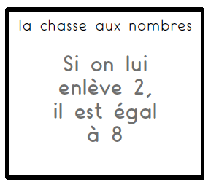
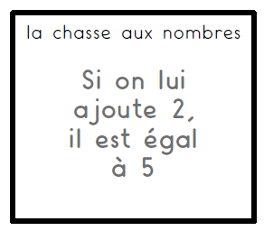
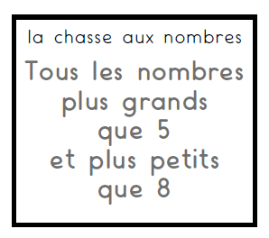
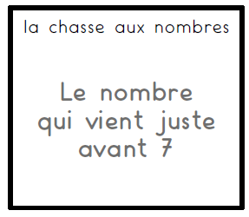
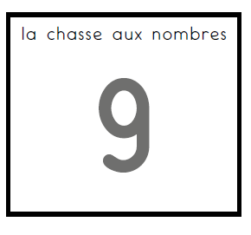
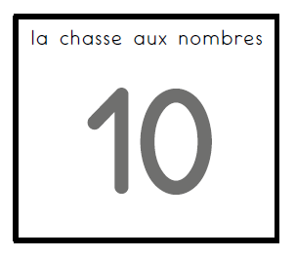
La chasse aux nombres
Lis chaque devinette et écris la réponse en lettres sur ton ardoise.
Activité 2

Slide 6
Défi
Essaie d’écrire le maximum de nombres en lettres sans faire d’erreur.
Activité 3
D’abord observe bien
zéro
un
deux
trois
quatre
cinq
six
sept
huit
neuf
dix

Slide 7
Défi :
Essaie d’écrire le maximum de nombres en lettres sans faire d’erreur.
Activité 3
Tu es prêt ? Prends ton crayon et écris sans modèle les nombres de 1 à 10 en lettres sur ton cahier.

Slide 8
Défi
Essaie d’écrire le maximum de nombres en lettres sans faire d’erreur.
Activité 3
Maintenant, tu vérifies tes réponses.
Alors, quel est ton score ?
zéro
un
deux
trois
quatre
cinq
six
sept
huit
neuf
dix

Slide 9
Séance du mardi 31 mars

Slide 10
Activité 1
Lis les nombres écrits en lettres
onze
douze
treize
quatorze
quinze
seize
dix-sept
dix-huit
dix-neuf
vingt
trente

Slide 11
A la fin des nombres de « onze » à « seize », on entend et on voit « ze » comme dans « dizaine ».
On entend comme deux au début de douze, comme trois au début de treize, comme quatre au début de quatorze.
Pour les nombres composés de deux mots, on ajoute un tiret. « dix-sept » c’est 10 + 7.
onze
douze
treize
quatorze
quinze
seize
dix-sept
dix-huit
dix-neuf
vingt
trente

Slide 12
Activité 2
Recopie les nombres en lettres sur des étiquettes
onze
douze
treize
quatorze
quinze
seize
dix-sept
dix-huit
dix-neuf
vingt
trente

Slide 13
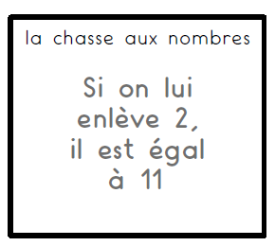
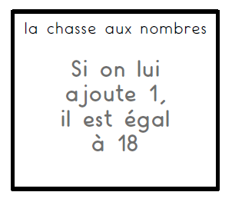
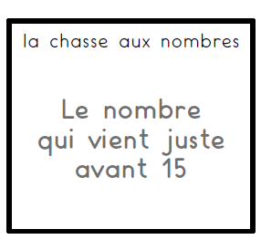
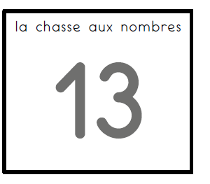
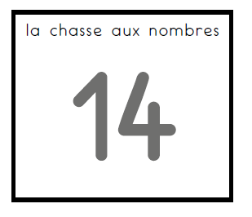
La chasse aux nombres
Trouve les étiquettes qui correspondent à chaque devinette
Activité 3

Slide 14
Activité 4
Défi du jour:
Avec les 5 étiquettes, cherche le plus possible de nombres plus grands que 19 que tu peux écrire. Pour gagner du temps, tu écriras les nombres trouvés en chiffre.
un
vingt
et
neuf
trente
Le score du maitre : 6 nombres

Slide 15
Activité 4
Voici les solutions du défi :
un
vingt
et
neuf
trente
20
21
29
30
31
39

Slide 16
Séance du
mercredi 01 avril

Slide 17
Observation
Observe les nombres de 20 à 39
Activité 1
La famille des « vingt »
20 vingt
24 vingt-quatre
28 vingt-huit
21 vingt-et-un
25 vingt-cinq
29 vingt-neuf
22 vingt-deux
26 vingt-six
Attention aux tirets.
Attention au « et » de vingt-et-un
23 vingt-trois
27 vingt-sept

Slide 18
Observation
Observe les nombres de 20 à 39
Activité 1
La famille des « trente »
30 trente
34 trente-quatre
38 trente-huit
31 trente-et-un
35 trente-cinq
39 trente-neuf
32 trente-deux
36 trente-six
Attention aux tirets.
Attention au « et » de trente-et-un
33 trente-trois
37 trente-sept

Slide 19
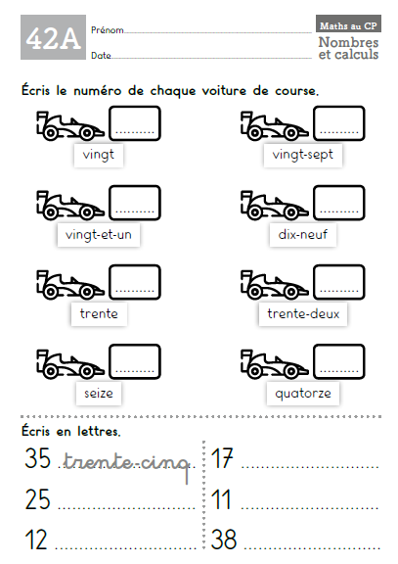
Activité 2
Fiche d’activités 42 A (en pièce jointe)
Si tu ne peux pas imprimer, réalise les activités sur ton cahier d’entraînement.

Slide 20
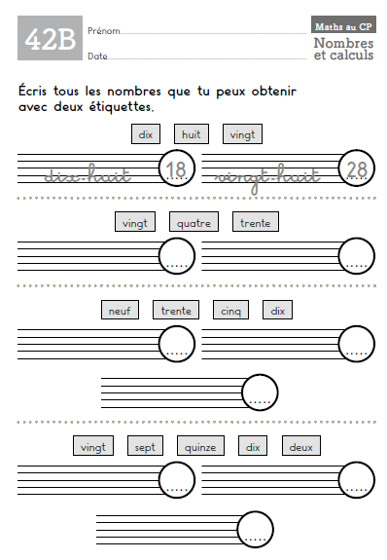
Activité 3
Fiche d’activités 42 B (en pièce jointe)
Observe l’exemple puis trouve deux ou trois nombres que tu peux obtenir avec 2 étiquettes.

Slide 21
Séance du
jeudi 02 avril

Slide 22
Aujourd’hui, tu vas apprendre à lire et écrire en lettres les nombres de la famille des « quarante » et de la famille des « cinquante ».

Slide 23
Activité 1
Recherche
Avec les 6 étiquettes, cherche le plus possible de nombres plus grands que 39 que tu peux écrire. Pour gagner du temps, tu écriras en chiffres les nombres trouvés.
cinquante
un
huit
et
cinq
quarante
Pour t’aider, tu peux recopier les nombres sur des étiquettes. Record : 8 nombres

Slide 24
Activité 1
Voici les solutions du défi :
cinquante
un
huit
et
cinq
quarante
41
48
51
58
40
45
55
50

Slide 25
Observation
Observe et lis les nombres de 40 à 59
Activité 2
La famille des « quarante »
40 quarante
44 quarante-quatre
48 quarante-huit
41 quarante-et-un
45 quarante-cinq
49 quarante-neuf
42 quarante-deux
46 quarante-six
Attention aux tirets.
Attention au « et » de quarante-et-un
43 quarante-trois
47 quarante-sept

Slide 26
Observation
Observe et lis les nombres de 40 à 59
Activité 2
La famille des « cinquante»
50 cinquante
54 cinquante-quatre
58 cinquante-huit
51 cinquante-et-un
55 cinquante-cinq
59 cinquante-neuf
52 cinquante-deux
56 cinquante-six
Attention aux tirets.
Attention au « et » de cinquante-et-un
53 cinquante-trois
57 cinquante-sept

Slide 27
Bilan sur ardoise
Avant de passer aux exercices, vérifions si tu as compris. Ecris les nombres en chiffres puis écris un calcul avec des 10 comme dans l’exemple.
Activité 3
trente-huit
38
10 + 10 + 10 + 8
trente-quatre
quarante-trois
vingt
cinquante-et-un
dix-sept

Slide 28
réponses
Activité 3
dix-sept
17
10 + 7
quarante-trois
43
10 + 10 + 10 + 10 + 3
vingt
20
10 + 10
cinquante-et-un
51
10 + 10 + 10 + 10 + 10 + 1
trente-quatre
34
10 + 10 + 10 + 4

Slide 29
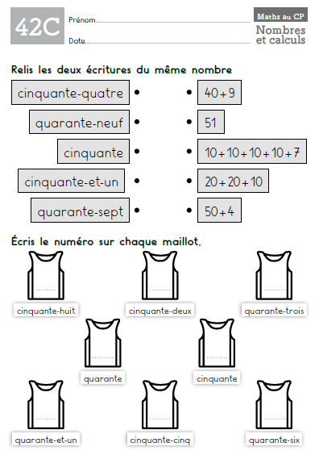
Activité 4
Fiche d’activités 42 C (en pièce jointe)
Si tu ne peux pas imprimer, réalise les activités à l’oral ou sur le cahier d’entraînement.

Slide 30
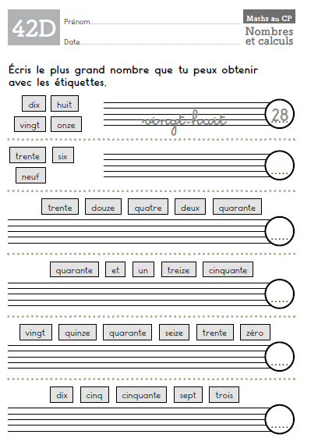
Activité 5
Fiche d’activités 42 D (en pièce jointe)
Si tu ne peux pas imprimer, réalise les activités sur le cahier d’entraînement.

Slide 31
Séance du
vendredi 03 avril

Slide 32
Activité 1
Ecris les nombres en lettres
Observe d’abord tous les mots dont tu as besoin
zéro
un
deux
trois
quatre
cinq
six
sept
huit
neuf
dix
onze
douze
treize
quatorze
quinze
seize
vingt
trente
quarante
cinquante
et
Tu peux utiliser cette page pour vérifier l’écriture des mots et tes réponses.

Slide 33
Activité 1
Ecris les nombres en lettres
Maintenant, à toi ! Ecris sur l’ardoise puis clique pour vérifier
16
18
38
22
trente-huit
seize
51
vingt-deux
quarante-cinq
45
dix-huit
cinquante-et-un

Slide 34
Activité 2
Bilan
Fais les activités de ton fichier aux pages 92 et 93

